Slide 1
Metodologie 2
Lekce 3
Lenka Slepičková

Slide 2
DOBRÝ PŘÍKLAD
Téma: Využití canisterapie v logopedii u dětí předškolního věku
Problém: Rozvoj komunikačních schopností dětí předškolního věku za využití canisterapie při logopedické intervenci.
Otázka: Jaká konkrétní využití nachází canisterapie v logopedické intervenci u dětí předškolního věku s narušenou komunikační schopností?
DOBRÝ PŘÍKLAD S MALOU VÝHRADOU
Téma: Přípravná třída běžné základní školy
Problém: Rozvoj jazykových schopností žáků přípravné třídy základní školy díky Elkoninově metodě
Otázka: Jak rozvíjí vyučovací metoda dle D.B.Elkonina v přípravné třídě komunikační dovednosti žáků oproti jiným vyučovacím metodám využívaných přípravnými třídami?

Slide 3
NEVÍME, CO SE BUDE ZKOUMAT
Téma: Informování rodičů o zjištění mentálního postižení u jejich dětí.
Problém: Přístup doktorů k podání informace o nově zjištěném problému
Otázka: Jakým způsobem jsou rodičům podávány informace o zjištění mentálního postižení u jejich dítěte?

Slide 4
VĚČNÝ PROBLÉM S KAUZALITOU
Téma: Komunikace žáků s PAS
Problém: Rozvoj komunikačních schopností žáků s PAS využitím arteterapie
Otázka: Jaký vliv má arteterapie na komunikační schopnosti žáků s PAS?

Slide 5
Příklad: Dánská studie o souvislostech mezi užíváním antikoncepce a depresemi
Skovlund, C. W., Mørch, L. S., Kessing, L. V., & Lidegaard, Ø. (2016). Association of hormonal contraception with depression. JAMA psychiatry, 73(11), 1154-1162.

Slide 6
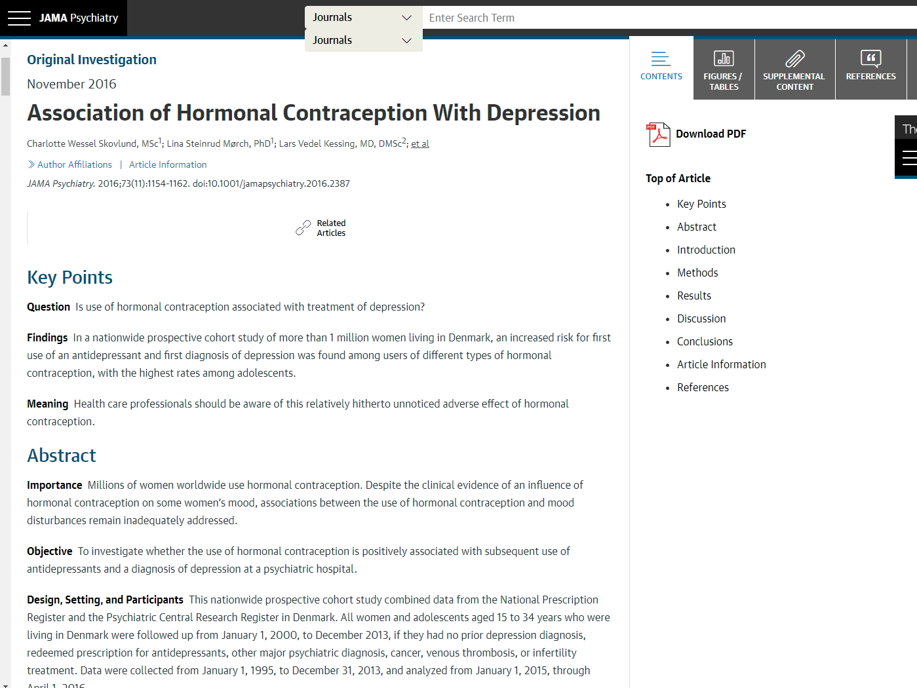

Slide 7
UPŘESNĚNÍ POMOCÍ DVOJTEČKY ZA PROBLÉMEM
SLOVA, KTERÁ NAPOVÍDAJÍ, O JAKÝ TYP VÝZKUMU JDE. POZOR NA TO, ABY OTÁZKA NEVZBUZOVALA OČEKÁVÁNÍ, KTERÁ NENAPLNÍME
Téma: Koktavost u dětí
Problém: Začleňování dětí s koktavostí
Otázka: Jak koktavost u dítěte ovlivní jeho zařazení do třídního kolektivu?
PŘÍNOS VÝZKUMU – TEORETICKÝ A PRAKTICKÝ

Slide 8
ZKOMPLIKUJTE A UPŘESNĚTE TÉMA
Téma: Senioři a podomní prodejci
Problém: Informovanost seniorů o nebezpečí podomního prodeje ve městě Chrudim
Otázka: Jak jsou senioři žijící ve městě Chrudim informováni o nebezpečí podomního prodeje?
Téma: Probační a mediační služba Brno
Problém: Úspěšnost Probační a mediační služby Brno v integraci pachatele do života společnosti bez dalšího porušování zákonů.
Otázka: Jaké tendence lze sledovat v míře recidivy u osob, s kterými bylo v rámci Probační a mediační služby Brno v posledních pěti letech pracováno?

Slide 9
PŘÍLIŠ OBECNÉ, O VÝZKUMU SE TOHO MOC NEDOZVÍME
Téma: Komunikace s osobami s Alzheimerovou chorobou.
Problém: Rozvíjení komunikace u osob s Alzheimerovou chorobou
Otázka: jakými metodami lze rozvíjet komunikaci u osob s Alzheimerovou chorobou?

Slide 10
Příklad výzkumu – použití součtového indexu
Cílem výzkumu bylo (1) zjistit postoje české veřejnosti k inkluzivnímu
vzdělávání žáků s poruchami chování a žáků s tělesným, smyslovým a mentálním postižením
a (2) ověřit platnost hypotézy kontaktu jako faktoru podporujícího pozitivní postoje veřejnosti k inkluzivnímu vzdělávání.

Slide 11
Postoje k inkluzivnímu vzdělávání žáků se SVP byly respondenty deklarovány
prostřednictvím souhlasu či nesouhlasu s osmi tezemi (výroky). Stejné výroky respondenti
posuzovali pro každý ze čtyř typů postižení nebo znevýhodnění, celkem tedy hodnotili 32
výroků. Vzhledem k tomu, že byl výzkum prováděn u laické veřejnosti, která mnohdy nemá
s lidmi s postižením osobní zkušenosti, upravili jsme nástroj tak, aby byl co možná
nejjednodušší. V rámci jednotlivých tezí byly zvoleny situace, které jsou pro většinu populace
snadno představitelné (viz. Tab. č. 1) a v rozsahu možných odpovědí jsme přistoupili
k redukci původních vícestupňových Likertových škál ke zjednodušené škále čtyřstupňové: 1)
zcela souhlasím; 2) spíše souhlasím; 3) spíše nesouhlasím; 4) zcela nesouhlasím.

Slide 12
Pro účely analýz byl následně sestaven součtový index inkluzivního vzdělávání (IIV),
konstrukt, který nám umožnil srovnání různých skupin respondentů na základě jejich postojů
k inkluzivní formě vzdělávání. Předpokládáme, že čím vyšší je hodnota IIV
indexu, tím je postoj respondenta k inkluzivnímu vzdělávání pozitivnější.

Slide 13
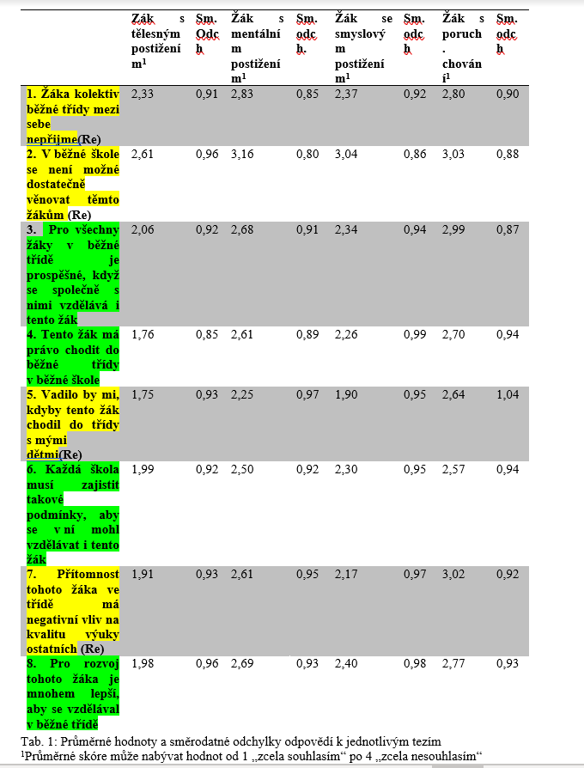

Slide 14
Charakteristika a fáze kvantitativního výzkumu
formulace problému a výzkumné otázky
formulace hypotéz
operacionalizace
rozhodnutí o populaci a vzorku
(pilotní studie)
rozhodnutí o technice sběru dat
konstrukce nástrojů pro tento sběr
předvýzkum
sběr dat
analýza dat
závěry

Slide 15
Populace x vzorek
Základní soubor x výběrový soubor
xxxxxxxxxxxxxxxxxxxxxxxxxxxxxxxxxxxxxxxxxxxxxxxxxxxxxxxxxxxxxxxxxxxxxxxxxxxxxxxxxxxxxxxxxxxxxxxxxxxxxxxxxxxxxxxxxxxxxxxxxxxxxxxxxxxxxxxxxxxxxxxxxxxxxxxxxxxxxxx
X x
x
x x
x x x
x x
x

Slide 16
Redukce populace na vzorek
Vzorek (výběrový soubor) = skupina jednotek, které skutečně pozorujeme
Populace (základní soubor) = soubor jednotek, o kterém předpokládáme, že jsou pro něj naše závěry platné
Jak dosáhnout co největší podobnosti vzorku a populace?

Slide 17
Výběr vzorku I. Výběry zajišťující reprezentativitu
Náhodný výběr – každý prvek populace má stejnou pravděpodobnost, že se do vzorku dostane
Reprezentuje známé i neznámé vlastnosti populace
Jsme schopni vyčíslit, jak se vzorek liší od populace
Závislost na tzv. opoře výběru: seznam jednotek základní populace, z něhož vzorek vybíráme
Kvótní výběr – imituje ve struktuře vzorku známé vlastnosti populace
Omezujeme se jen na několik málo proměnných
Musíme populaci znát
Notes:
Systematický výběr – každá n-tá jednotka ze seznamu (první ale musí být vybrána náhodně!), stratifikovaný – populace je rozdělena do skupin (například studenti jednotlivých ročníků) a vybírá se náhodně z těchto skupin, vícestupňový – nejprve se náhodně vybírají uskupení (okresy), pak teprve jedinci atd.

Slide 18
Výběr vzorku II. Výběry nezajišťující reprezentativitu
Samovýběr
Účelový výběr – je založen na úsudku výzkumníka o tom, co by mělo být pozorováno a co je možné pozorovat
Dostupný výběr
Anketa – odpovídá ten, kdo má zájem
Sněhová koule
- Velké omezení pro generalizaci našich závěrů
Notes:
Problém samovýběru;

Slide 19
Orientační návod pro vztah mezi velikostí základního a výběrového souboru (Gavora, 2010)
Základní soubor | Výběrový soubor
100 | 80
200 | 135
300 | 169
400 | 196
500 | 217
1000 | 278
1500 | 357
10000 | 370

Slide 20
Pilotní studie
cílem je zjistit, zda je náš výzkum např. v dané populaci vůbec možný
ověřuje, zda informace, kterou požadujeme, v naší populaci vůbec existuje a zda je dosažitelná
je prováděna např. na malé skupině vybrané z populace, kterou hodláme studovat
často kvalitativní techniky
důležitá hlavně tehdy, pokud nemáme opravdu hlubokou znalost o zkoumané populaci

Slide 21
Předvýzkum
účelem předvýzkumu je odzkoušení nástrojů (př. dotazníku), které jsme pro náš výzkum zkonstruovali
zkoušíme i analytický postup

Slide 22
Techniky sběru dat v kvantitativním výzkumu
Standardizované techniky: Striktně jednotné podněty a volba z předem připraveného souboru kategorií.
Pozorování
Rozhovor
Dotazník
Obsahová analýza textů, dokumentů
Sociometrie a vytváření sociogramu nebo sociometrického indexu

Slide 23
Pozorování
Přímé, nepřímé
Zúčastněné, nezúčastněné
Pozorovací arch, do kterého se zaznamenávají pozorované kategorie
Zaznamenává se výskyt jevů/trvání jevů
Vyhodnocuje se frekvence (četnost) výskytu, a/nebo sekvence

Slide 24
Př. Flandersův systém na pozorování komunikace ve třídě
Řeč učitele | Akceptuje žákovy city Chválí a povzbuzuje Akceptuje žákovy myšlenky nebo je rozvíjí Klade otázky Vysvětluje Dává pokyny nebo příkazy Kritizuje nebo prosazuje vlastní autoritu
Řeč žáka | 8. Odpovídá 9. Hovoří spontánně
Ostatní kategorie | 10. Ticho. Pauzy. Zmatek
„Vím, že se někteří z vás necítíte dobře (1), nedejte se znechutit (2) a zkoušejte dál (6).“
„Výborně, Bětko“ (2). „Dobře, dál“ (6)
„Dobře, to byl jeden názor, kdo má jiný?“ (3)
viz Gavora (2000)

Slide 25
Příklady výzkumů
Liší se dívky a chlapci v tom, jaký komunikační prostor mají ve vyučování?
Je komunikace s žáky na soukromých školách více partnerská než na běžných školách?

Slide 26
Dotazník
Respondent = osoba, která vyplňuje dotazník
Položka/otázka = prvek dotazníku
Administrace dotazníku = způsob zadávání dotazníku
Průvodní dopis
„Prosím, abyste neotáleli s vyplněním dotazníku, protože jsem v časové tísni.“ ☺

Slide 27
Sestavujeme dotazník
Co má vliv na jeho podobu?
koncepty a indikátory, které jsme pro ně vyvinuli – zahrneme měření závislé proměnné, nezávislé proměnné a demografických údajů
způsob, jakým budeme analyzovat data
administrace dotazníku

Slide 28
Co se dá měřit dotazníkem?
chování/postoje

Slide 29
Formulace otázek
Je otázka jasná a jednoduchá? (vyhněte se žargonu, technickým termínům, negativním formulacím, přizpůsobte jazyk svým respondentům)
„Je vaše domácnost patriarchální nebo matriarchální?“
„Myslíte si, že jsou neplodní lidé stigmatizováni?“
„Myslíte si, že marihuana by neměla být dekriminalizována?“
„Souhlasíte s tím, že bývalí spolupracovníci StB nemají zastávat vysoké funkce ve státní správě? Ano - Ne.“
„Jaký literární žánr si v knihovně půjčujete nejčastěji?“ (výzkum vězňů)

Slide 30
Příklad výzkumu mezi občany, realizovaného Magistrátem města Brna
1. Nová podoba Konečného náměstí po jeho rekonstrukci by měla mít formu
parkového náměstí se společenskou plochou
parku pouze s trávníkovou plochou
parku s pochozí mlatovou plochou se stromy
stávající stav náměstí mi vyhovuje
3. Urbanistické začlenění náměstí
relaxační plochu opticky oddělit od přilehlých dopravně vytížených komunikací
náměstí řešit zcela transparentně s vazbou na průčelí domů trojúhelníkového náměstí
zachovat základní průhledové osy a pomocí vegetačních prvků prostor oddělit od vozovek
náměstí má být solitérní prostor bez návaznosti na okolí

Slide 31
Formulace otázek
2) Může být otázka zkrácena?
„Jak si vysvětlujete to, že během tak dlouhé doby, co jste vy ani manžel nepraktikovali žádnou metodu antikoncepce, nedošlo k početí, a přitom lékař nezjistil žádnou příčinu neplodnosti?“
„Kolikrát jste za posledních šest měsíců hovořil s lékařem kvůli Vašim zdravotním obtížím, ať už to byl Váš praktický lékař nebo specialista; neberte prosím v úvahu případy, kdy jste věc jen konzultoval se známým, který je lékařem."

Slide 32
Formulace otázek
3) Není otázka dvojitá?
„Nabízí věznice dost vzdělávacích programů, nebo by mohla být nabídka širší? Ano-Ne“
„Jak často se stýkáte se svými rodiči?“
„Pokládáte problémovou metodu za účelný prostředek aktivizace žáků a používáte ji?

Slide 33
Formulace otázek
4) Není otázka sugestivní?
„Myslíte si, že stát by měl podporovat budování jeslí, i když způsobují deprivaci?“
„Souhlasíte s prezidentovým názorem na Ústavu?“
„Myslíte si, že ženy by se měly plně věnovat svým dětem po celou dobu rodičovské dovolené?“
„Byl jste bezdomovcem proto, že ceny podnájmů v Brně jsou vysoké?“
„Vzhledem k současnému stavu ekonomiky, myslíte že investovat na burze je dobrý nápad?“

Slide 34
Anketa – Kůrovec na Šumavě
Záleží vám na tom, aby byla kůrovcová kalamita v Národním parku Šumava zastavena dříve, než se rozšíří do celého parku?
Jste pro takové zásahy proti kůrovci, které zamezí jeho šíření a zastaví usychání lesů v NPŠ?
V NP Šumava odumřelo kvůli experimentu s kúrovcem jen za posledních 5 let na 3 miliony smrků. Myslíte si, že si ČR může dovolit ztrátu 30 miliard korun?

Slide 35
Pozn. Jak je důležitá formulace ….
Souhlasíte s poskytnutím české vojenské nemocnice v Afghánistánu?
X
Souhlasíte s nasazením české vojenské nemocnice v Afghánistánu?

Slide 36
Formulace otázek
5) Je otázka a varianty odpovědí dostatečně konkrétní?
„Slaví se ve vaší rodině svátky?“
„ Jak často si přisolujete pokrmy?“
a) Nikdy
b) Zřídka
c) Jen když je potřeba
d) Často
e) Vždy
„Kolik je váš průměrný příjem?“
„Kolik máte dětí?“

Slide 37
Formulace otázek
6) Nevzniká efekt sociální žádoucnosti odpovědi?
Tendence respondentů zabránit tomu, aby vypadali špatně – zábrana odhalit postoj, který se neshoduje s normami ve společnosti
Snaha vyhnout se ohrožení
Přesná odpověď narušuje respondentů obraz sebe sama

Slide 38
Jak se ptát na citlivá data?
zaručit anonymitu
zdůraznit význam správnosti odpovědi, jasnou spojitost otázky s cílem výzkumu
úvod či předcházející série otázek, která respondenta uklidní (všechny odpovědi jsou ok), poskytne kontext
redukovat roli tazatele (kartičky, ilustrace, piktogramy, viněty, projekční otázky, odkazy na ostatní: „jaký je člověk, který….“)
pozor na míru detailnosti (obecnější kategorie – př. příjem, kouření marihuany)

Slide 39
Efekt vynucené odpovědi
7. Nevzniká tzv. efekt vynucené odpovědi? Zná respondent odpověď?
Př. Souhlasíte se změnou zákona o sociálních službách?
Řešení: Užít filtrační otázky; Dát mezi varianty odpovědí „nemám názor“, nebo „nevím“

Slide 40
Otevřené otázky v dotazníku
Výhody a úskalí
Co dělat, pokud nedokážu vymyslet varianty odpovědí?

Slide 41
o15 Zaregistroval(a) jste v poslední době nějakou komunikační kampaň
na českou / slovenskou vysokou školu? Pokud ano, prosím, stručně ji
popište a uveďte, o jakou vysokou školu se jednalo. Působila na Vás
spíš pozitivně či negativně? (Výzkum Uchazeči 2017)
1797 odpovědí
Ze 78 % odpovědí vyplynulo, že uchazeč/ka nezaregistroval/a kampaň

Slide 42
Příklady odpovědí:
„Rádio“
„Ano“
„Nikam jsem se neregistroval“
„Neúčastnila jsem se“
„Na žádnou komunikační kampaň jsem se nepřihlásila“
„Pozitivně“
„Negativně“
„Je zcela brilantní“
„V rámci kupčení s diplomy, výzkumy“
„VŠ mám vybranou“
„Nesleduji kampaně“
„Nemám zájem, porovnávat vaši školu s jinou, ani zde prezentovat jinou školu“
„Na to vám ščiju.“

Slide 43
Dramaturgie dotazníku
Úvod (vč. ilustračního příkladu vyplnění)
Postupujeme od jednodušších, zábavnějších otázek ke složitějším
Struktura dotazníku musí být logická, jednoduchá, musí respondenta vést (používáme předělující či propojující texty)
Respondent musí vědět, jak má označit odpovědi a musí mít prostor na odpověď
Demografické otázky nakonec!
Užívat filtrační otázky
Střídat typy otázek a formáty odpovědí, střídat pozitivní a negativní formulace – DOTAZNÍK NESMÍ NUDIT
Délka dotazníku – co nejkratší (ideální je maximum 15 min)

Slide 44
Formáty odpovědí
Nabídnuté kategorie musí být
Vyčerpávající
Vzájemně se vylučující
Musí odpovídat naší populaci a cílům výzkumu (například vzdělání u vězňů)
Musí odpovídat otázce, která jim předchází

Slide 45
Formáty odpovědí
Různé typy škál
Likertova škála – na měření postjů a názorů, skládá se z výroků a stupnice
„Stát by měl podporovat církevní instituce“
Rozhodně ano
Spíše ano
Nevím
Spíše ne
Rozhodně ne

Slide 46
Pořadová škála
Uveďte pořadí oblíbenosti vyučovacích předmětů/Seřaďte předměty podle oblíbenosti atd.
„Co je pro vás důležité při výběru partnera?“
Vzhled
Charakter
Příjem
Rodinné zázemí

Slide 47
Bipolární škála – krajní póly tvoří protikladné vlastnosti (přídavná jména), sémantický diferenciál, pozor, vyžaduje úvod a pečlivý design; prostředek na měření významů, jemných konotací

Slide 48
Škála na hodnocení vlastností žáka (Ryansův výzkumný nástroj COR, 1960)
apatický | 1 | 2 | 3 | 4 | 5 | 6 | N | čilý
obstruktivní | 1 | 2 | 3 | 4 | 5 | 6 | N | spolupracující
zakřiknutý | 1 | 2 | 3 | 4 | 5 | 6 | N | sebejistý
pasívní | 1 | 2 | 3 | 4 | 5 | 6 | N | iniciativní
Příručka k této škále jasně definuje, co je obsahem jednotlivých charakteristik, a uvádí i příklady. Škála je použitelná v pozorování i dotazníku.

Slide 49
Formáty odpovědí
Seznam na výběr
Jakým aktivitám se věnujete ve volném čase?
práce na zahrádce
četba
sport
kutilství
ruční práce
setkávání s přáteli …

Slide 50
NÁVRATNOST
Výzkum je reprezentativní tehdy, když je zajištěno odpovídající zastoupení všech skupin v populaci s rozdílným vztahem ke sledovanému jevu.
návratnost = poměr mezi vydanými dotazníky a vyplněnými dotazníky zařazenými ke zpracování
v % (výborné výsledky 70 % a více, ale u telefonických výzkumů třeba jen 25 %).
Do návratnosti zasahuje nekontaktování (technické problémy, špatný seznam), obtížné kontaktování (respondenta nelze zastihnout, nejde smluvit schůzku) a odmítnutí
Jeden z klíčových ukazatelů kvality dat
Má být pravdivě sdělována ve výzkumných zprávách

Slide 51
Co má vliv na návratnost?
Charakteristika respondenta, sociální kontext, životní styl
To, zda respondenta známe z předchozí komunikace
Téma výzkumu, metoda administrace dotazníku, délka a komplexnost dotazníku, počet kontaktování, budování tazatelské sítě
Dlouhodobě se ukazuje, že důležitá je komunikace s respondenty a výše odměn respondentům neovlivňuje návratnost výzkumu (ba naopak hmotná zainteresovanost respondentů zkresluje výsledky). (www.surveysimply.cz)

Slide 52
Příčiny klesající návratnosti v posledních desetiletích
„přezkoumaná“ populace, záměna výzkumu s marketingem
změny životního stylu – je obtížné respondenty zastihnout – zvláště některé

Slide 53
Obtížně kontaktovatelní jsou zejména:
Starší ženy žijící samy
Rodiny s dětmi a pracujícími rodiči
Lidé z nižších vrstev (strach z autorit, nedůvěra, nízké IQ)
Hodně bohatí
Obyvatelé v chráněném režimu bydlení (domovy pro seniory, bytové bloky s vrátnými, satelitní městečka)

Slide 54
Pěkný úvod dotazníku pro 7. třídu ZŠ
Ahoj,
Děkuji ti, že jsi se stal/a součástí výzkumu, který bude hrát důležitou roli v mé diplomové práci. Neboj, není to test! Zajímá mě jen tvůj názor. Dotazník je anonymní, takže se nikdo nedozví co jsi mi sem napsal/a. Otázky nejsou dlouhé, u některých si budeš moci vybrat z mnoha možností. Vždy si pořádně přečti zadání. Určitě ti to nezabere více než 15 minut.

Slide 55
Nedostatečné varianty odpovědí
Byl jsi někdy v zemi, kde se vyznává Islám?
Ano/ne
Pokud jsi odpověděl ANO, napiš kde to bylo: _ _ _ _ _ _ _ _ _ _ _ _ _ _ _ _ _ _ _

